Slide 1
Hur reser vi?
Robert Örtegren, trafikstrateg

Slide 2
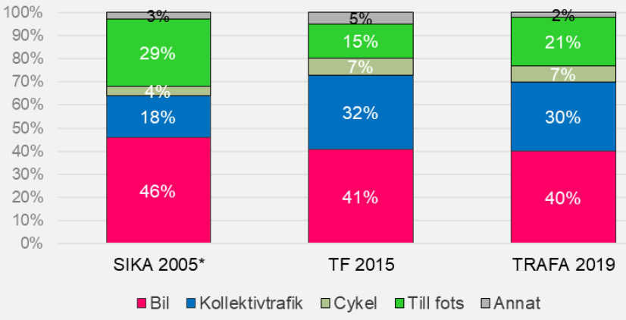
Färdmedelsfördelning i länet över tid
Alla veckodagar
Kollektivtrafikslag | Procent
Tunnelbana | 14 %
Järnväg | 9 %
Buss | 6 %
Båtlinje | 1 %

Slide 3
Färdmedelsfördelning i länet vardagar

Slide 4
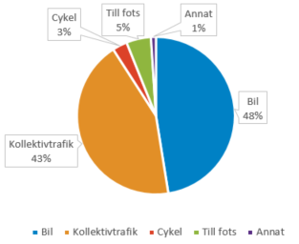
Färdmedelsfördelning Haninge kommun för resor till arbetet

Slide 5
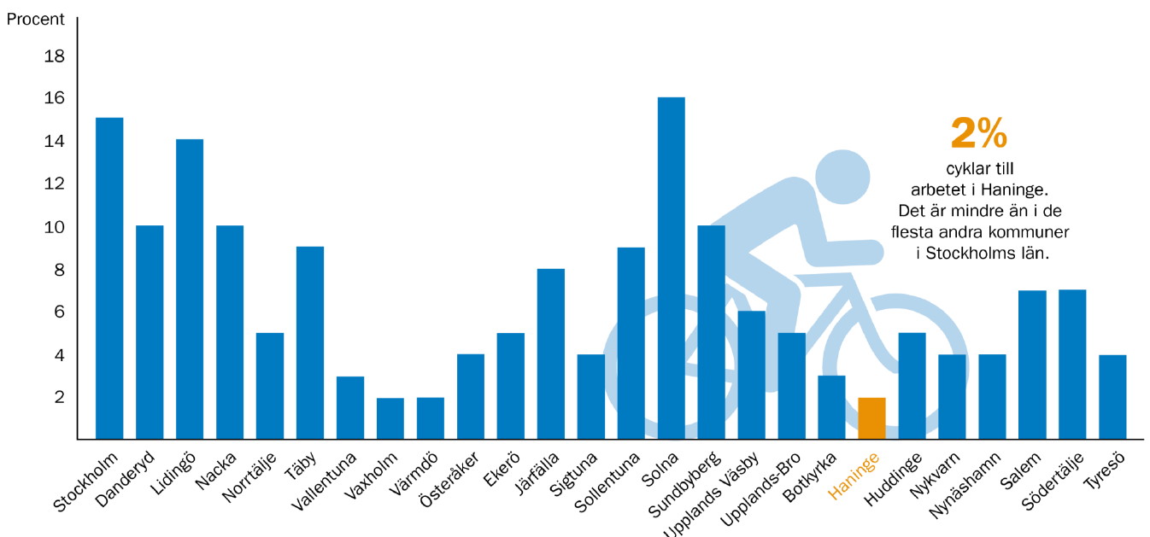
Andelen cykelresor per kommun

Slide 6
Tillgång till olika färdmedel
Område | Kollektivtrafik (minst enveckaskort) | Cykel (använd minst en gång senaste året) | Bil (som hushållet äger eller leasar)
Hela länet | 40 % | 60 % | 74 %
Haninge | 49 % | 55 % | 82 %

Slide 7
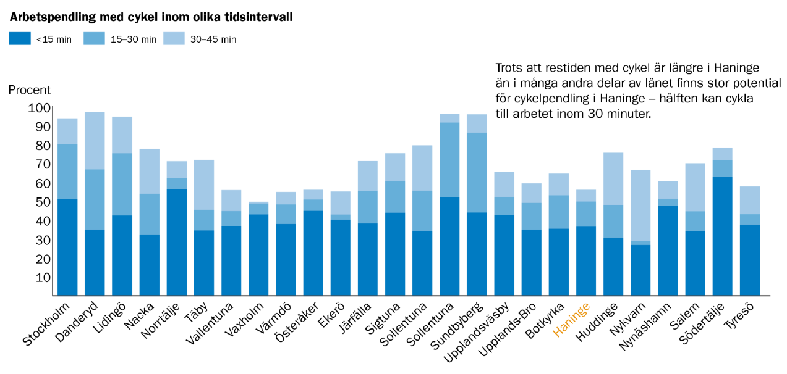
Hälften av Haningeborna kan cykla till jobbet inom 30 minuter

Slide 8
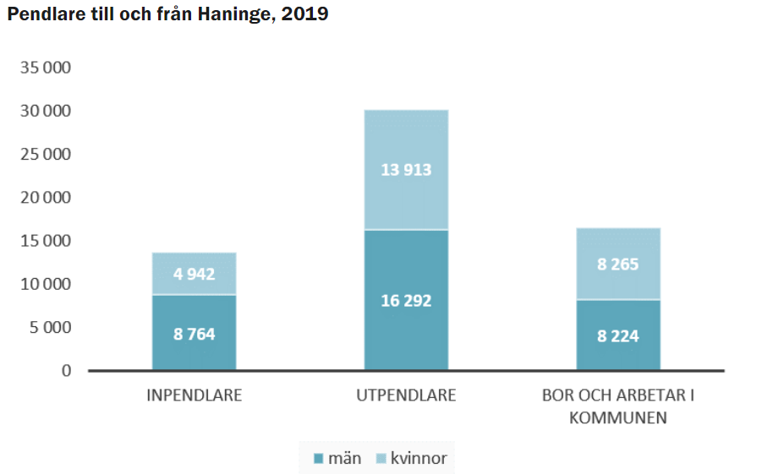
Pendlare till och från Haninge, 2019

Slide 9
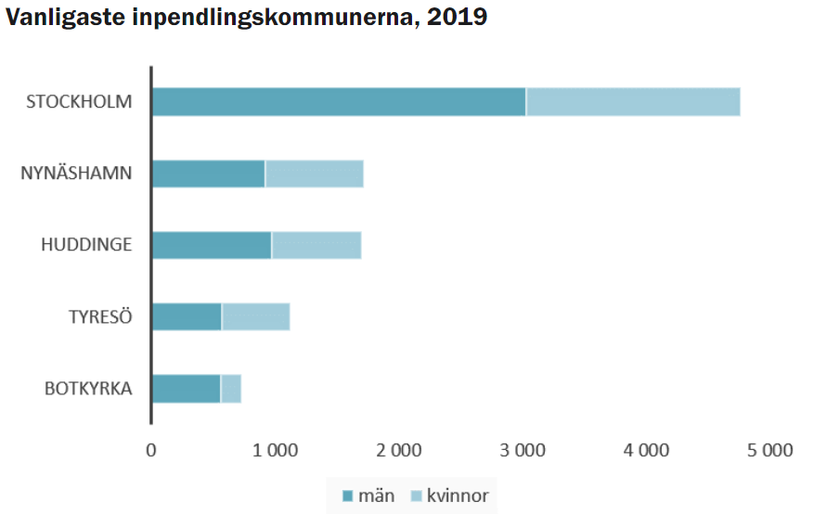
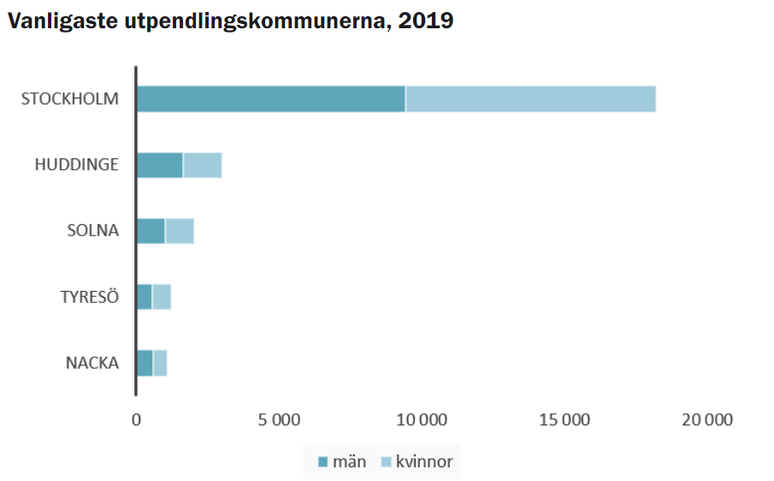
Vanligaste in- och utpendlingskommuner 2019
Mer statistik finns även på kommunens hemsida
https://www.haninge.se/kommun-och-politik/statistik-och-fakta/statistik/arbete-och-inkomst/

